Slide 1
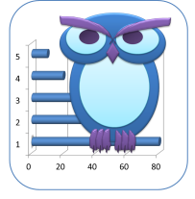
Regresión Logística
App4stats
© Todos los derechos reservados

Slide 2

Regresión Logística
Los métodos de regresión analizan si unas variables (variables predictoras) se asocian o predicen otra variable (variable dependiente)
Regresión logística binaria
Variable dependiente debe ser categórica
Variables predictoras preferiblemente dicotómicas aunque pueden ser cuantitativas
Si la variable dependiente es dicotómica, por ejemplo presencia de neumonia (si/no), curado (si/no)…, la prueba que se utiliza es la REGRESION LOGISTICA BINARIA
Regresión lineal
Variable dependiente debe ser cuantitativa continua
Variables predictoras preferiblemente cuantitativas continuas aunque pueden ser categóricas
Si la variable dependiente es continua, por ejemplo, la edad…, la prueba que se utiliza es la REGRESION LINEAL

Slide 3
Regresión Logística Binaria
Permite evaluar si una serie de variables (variables independientes o predictoras) (pej edad, sexo, etc) predicen o están asociadas a otra variable habitualmente categórica dicotómica (por ejemplo curación si/no)
¿Cómo se eligen las variables predictoras?
En función de la revisión de la literatura y conocimiento del tema.
En función del resultado de un análisis univariante realizado previamente. Se eligen normalmente a las significativas.
Se suele elegir una variable por cada 10 individuos de muestra analizada
Interpretación de los resultados:
Para una mejor interpretación de los resultados se aconseja que las variables predictoras ordinales o contínuas sean transformadas en categóricas, por ejemplo transformar la edad, en mayores y menores de por ejemplo 50 años.
Se obtiene una odds ratio (OR) y un intervalo de confianza.
    Para las variables categóricas significa el riesgo de los sujetos con un valor frente al riesgo de los sujetos con el otro valor para esa variable. Por ejemplo OR=4 de neumonia para muerte. Los pacientes con neumonía tienen un riesgo 4 veces superior a los que no tienen neumonía para muerte.
    Para las variables cuantitativas, la OR representa la probabilidad del evento predicho que tiene un individuo con un valor x frente a la probabilidad que tiene un individuo con valor x-1. Por ejemplo, si X es la variable EDAD y estamos prediciendo muerte, la OR será la probabilidad de muerte que tiene, por ejemplo, un individuo de 50 años en relación a otro de 49 años.

Slide 4
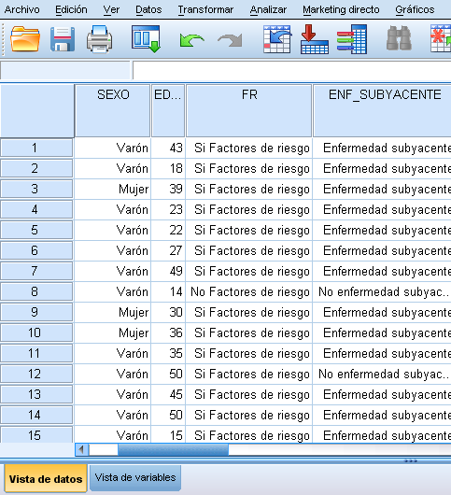
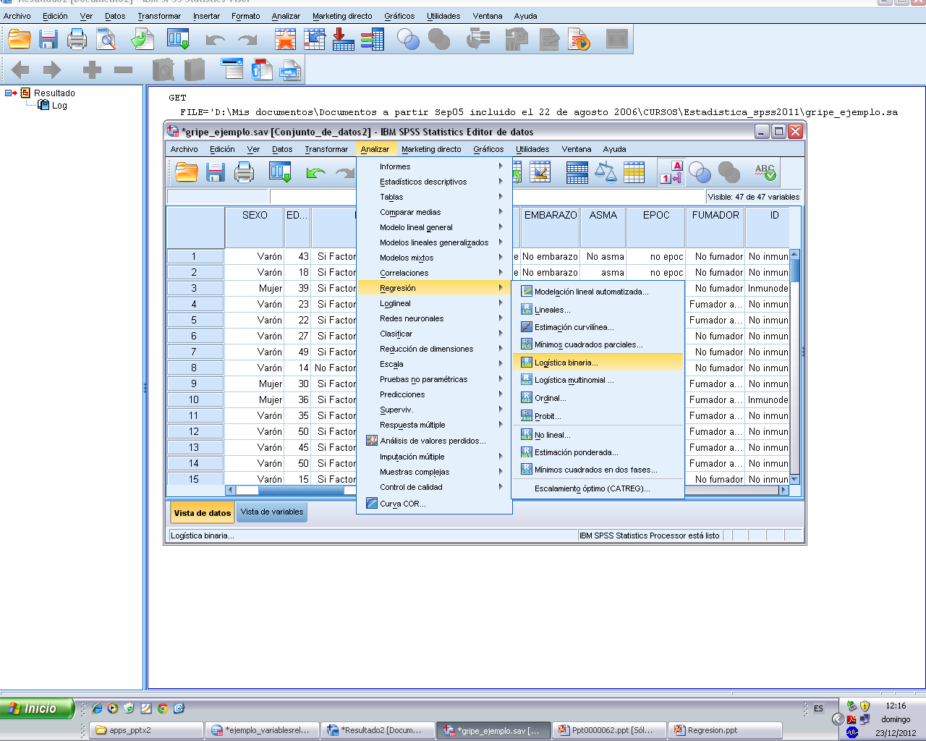
Regresión Logística Binaria. Ejemplo con SPSS
En el siguiente ejemplo vamos a comprobar si existe una asociación entre las variables sepsis, neumonía, sexo y edad (variables independientes) con la mortalidad (variable dependiente)
Hacer clic en Analizar…
… en Regresión …
… y en Logística binaria…

Slide 5
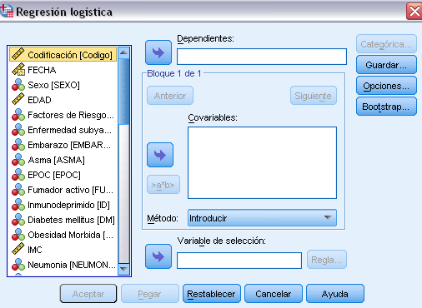
Regresión Logística Binaria. Ejemplo con SPSS
Introducir aquí la variable dependiente. Debe ser categórica, por ejemplo mortalidad.
Introducir aquí las variables predictoras (pueden ser categóricas o cuantitativas), por ejemplo edad, sexo, neumonia (si/no), sepsis (si/no). En este ejemplo se han introducido las variables que han obtenido significación estadística en un análisis univariante realizado previamente (Edad, sexo, neumonía y sepsis)

Slide 6
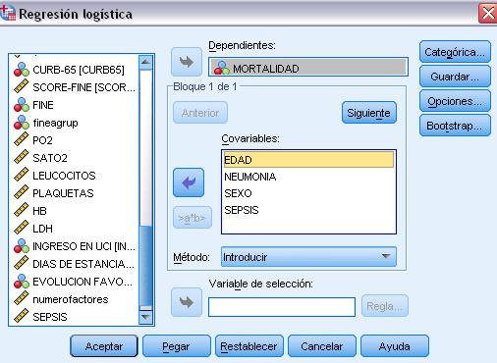
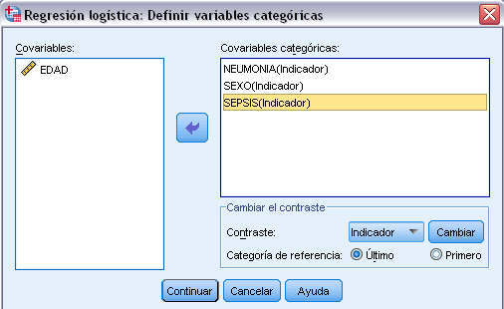
Regresión Logística Binaria. Ejemplo con SPSS
Hacer clic en “Categórica”
Especificar qué variables son categóricas, en este caso, neumonía, sexo y sepsis
Hacer clic en Continuar

Slide 7
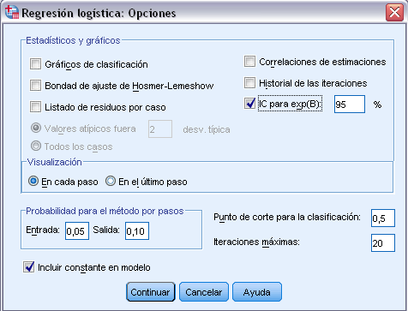
Regresión Logística Binaria. Ejemplo con SPSS.
Señalar la pestaña de IC para exp(B) y hacer clic en Continuar
Clicar en Opciones

Slide 8
Regresión Logística Binaria. Ejemplo con SPSS.
Introducir aquí el Método para seleccionar a las variables:
“Introducir”: El investigador decide qué variables se introducen en el modelo
“Métodos automáticos”: “Adelante” y “Atrás”. El Programa introduce las variables y elimina aquellas sin significación estadística.
Hacer clic en Aceptar

Slide 9
Regresión Logística Binaria. Ejemplo con SPSS. Resultados
La prueba de Omnibus debe ser significativa (p<0,05) para la buena predicción del modelo
Esto quiere decir que el 22,2% de la Variable Dependiente (en este caso la mortalidad) es explicada por las variables incluidas en el modelo
-2 log de la verosimilitud (-2LL): mide hasta qué punto un modelo se ajusta bien a los datos. El resultado de esta medición recibe también el nombre de "desviación". Cuanto más pequeño sea el valor, mejor será el ajuste.
La R cuadradro de Cox y Snell es un coeficiente de determinación generalizado que se utiliza para estimar la proporción de varianza de la variable dependiente explicada por las variables predictoras (independientes). La R cuadrado de Cox y Snell se basa en la comparación del log de la verosimilitud (LL) para el modelo respecto al log de la verosimilitud (LL) para un modelo de línea base. Sus valores oscilan entre 0 y 1. En nuestro caso es un valor de 0,222 que indica que el 22,2% de la variación de la variable dependiente es explicada por la variables incluidas en el modelo.
La R cuadrado de Nagelkerke es una versión corregida de la R cuadrado de Cox y Snell. La R cuadrado de Cox y Snell tiene un valor máximo inferior a 1, incluso para un modelo "perfecto". La R cuadrado de Nagelkerke corrige la escala del estadístico para cubrir el rango completo de 0 a 1.

Slide 10
Regresión Logística Binaria. Ejemplo con SPSS. Resultados
En esta tabla se representan las variables predictoras con el parámetro estimado (B), error estándar (E.T.), significación estadística con la prueba de Wald, que es un estadístico que sigue una ley Chi cuadrado con 1 grado de libertad. Y la estimación de la Odds ratio (Exp(B)) con su intervalo de confianza.
Con el método “Introducir” debemos eliminar del modelo aquellas variables con E.T. >1, una OR muy elevada y las no significativas. En el ejemplo habría que eliminar al sexo y la sepsis y realizar de nuevo el análisis. Habitualmente se van eliminando las variables de una en una comenzando por la menos significativa ejecutando el análisis en cada paso. Si utilizamos un método automático “hacia delante” o “hacia atrás”, este proceso lo realiza el programa de forma automática.
En último modelo quedaría la neumonía y la edad. La interpretación sería:
Neumonía: OR=5,4 (IC95%, 2,012-14,73) sería el riesgo de mortalidad entre los pacientes con neumonía respecto a los que no la tienen.
Edad: Por cada año aumenta el riesgo de muerte en 1,044 (IC95%, 1,018-1,071).

Slide 11
Regresión Lineal
Permite evaluar si una serie de variables (variables independientes o predictoras) (pej edad, sexo, etc) predicen o están asociadas a otra variable cuantitativa continua (pej, edad, número de días ingresado, etc)
¿Cómo se eligen las variables predictoras?
En función de la revisión de la literatura y conocimiento del tema.
En función del resultado de un análisis univariante realizado previamente. Se eligen normalmente a las significativas.
Se suele elegir una variable por cada 10 individuos de muestra analizada
Interpretación de los resultados: Se obtiene un coeficiente beta estandarizado cuyo signo indica la dirección de la asociación y el valor la fuerza de la asociación.

Slide 12
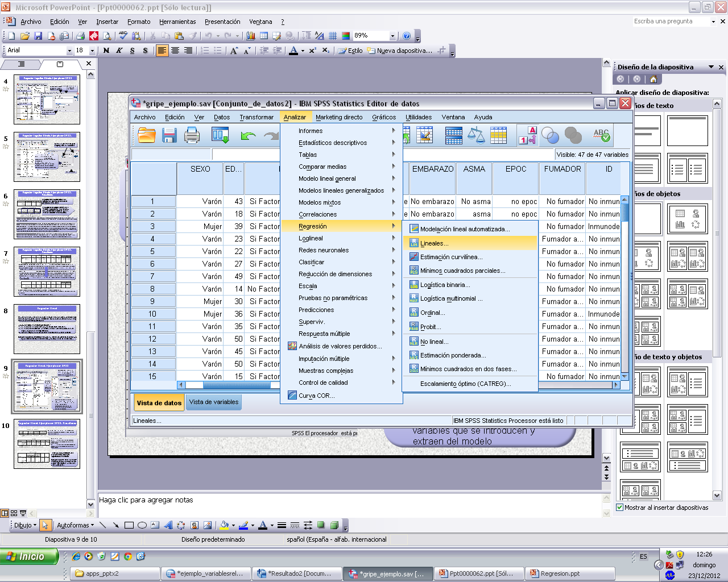
Regresión Lineal. Ejemplo con SPSS
En el siguiente ejemplo vamos a comprobar si existe una asociación entre la presencia de neumonía, el sexo, la edad y el índice de masa corporal (variables independientes) con el número de días ingresado en el hospital (variable dependiente)
Hacer clic en Analizar…
… en Regresión …
… y en Lineales…

Slide 13
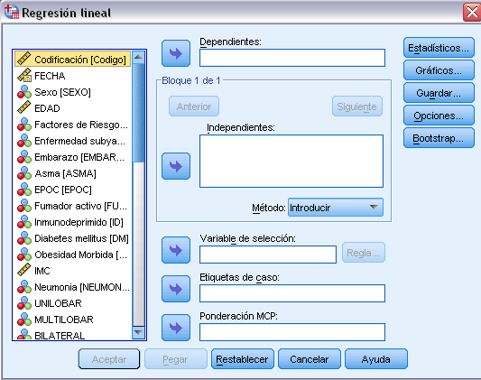
Regresión Lineal. Ejemplo con SPSS
Introducir aquí la variable dependiente cuantitativa continua, por ejemplo número de días ingresado
Introducir aquí las variables independientes o predictoras, por ejemplo edad, sexo, indice de masa corporal y neumonía
Introducir aquí el Método de evaluación:
Método “Introducir” permite al investigador decidir las variables que se introducen o extraen.
Métodos automáticos “hacia delante”, “por pasos” y “hacia atrás”. El programa automaticamente decide las variables que se introducen y extraen del modelo

Slide 14
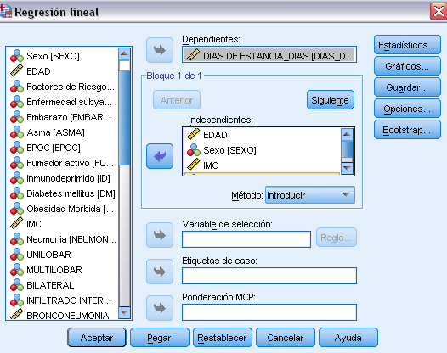
Regresión Lineal. Ejemplo con SPSS
Hacer clic en Aceptar…

Slide 15
Regresión Lineal. Ejemplo con SPSS. Resultados
Tabla resumen del modelo. La R cuadrado indica la predicción del modelo. Mejor cuanto más se aproxime a 1.
Tabla de ANOVA
Si p<0,05 las variables independientes explican bien la variación de la variable dependiente.
Si p≥0,05 las variables independientes no explican bien la variación de la variable dependiente.
Tabla con los coeficientes beta estandarizados (cbe) y la significación estadística.
Interpretación: La edad (cbe=0,309; p=0,003) y la Neumonía (cbe=0,457; p<0,001) se asocian a una estancia media prolongada.

